Slide 1
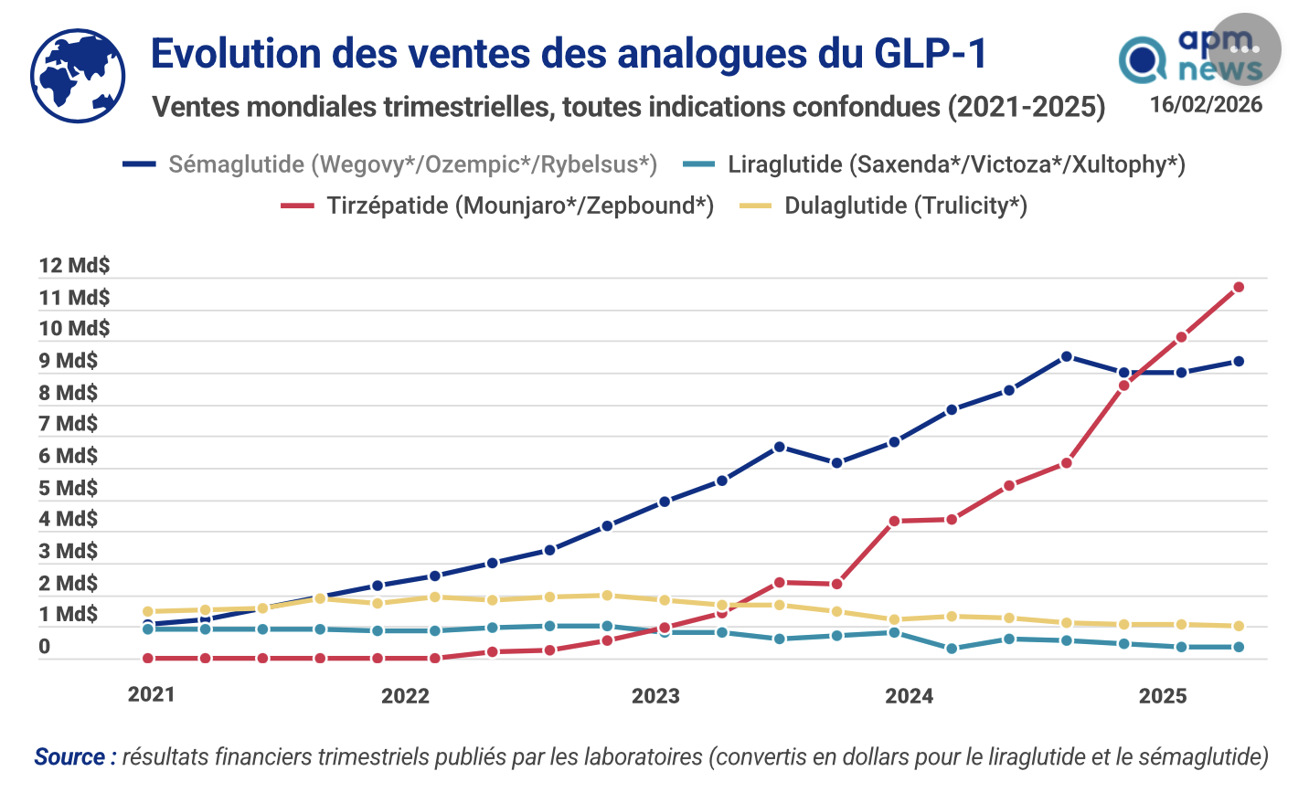
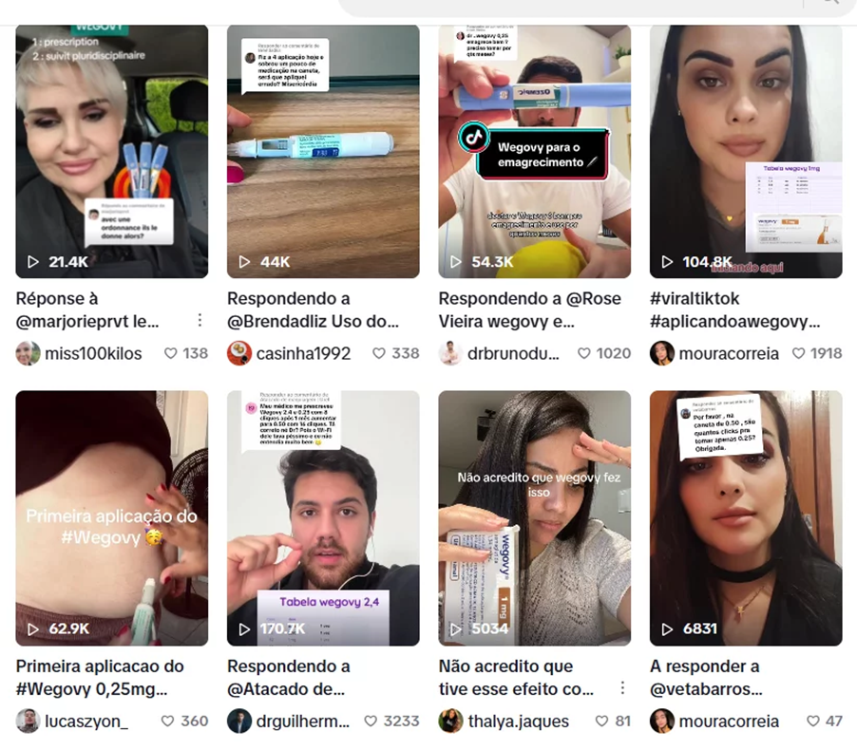


les agonistes-GLP-1 et les incrétines : rationnel, mécanismes, effets secondaires, dérives

Slide 2
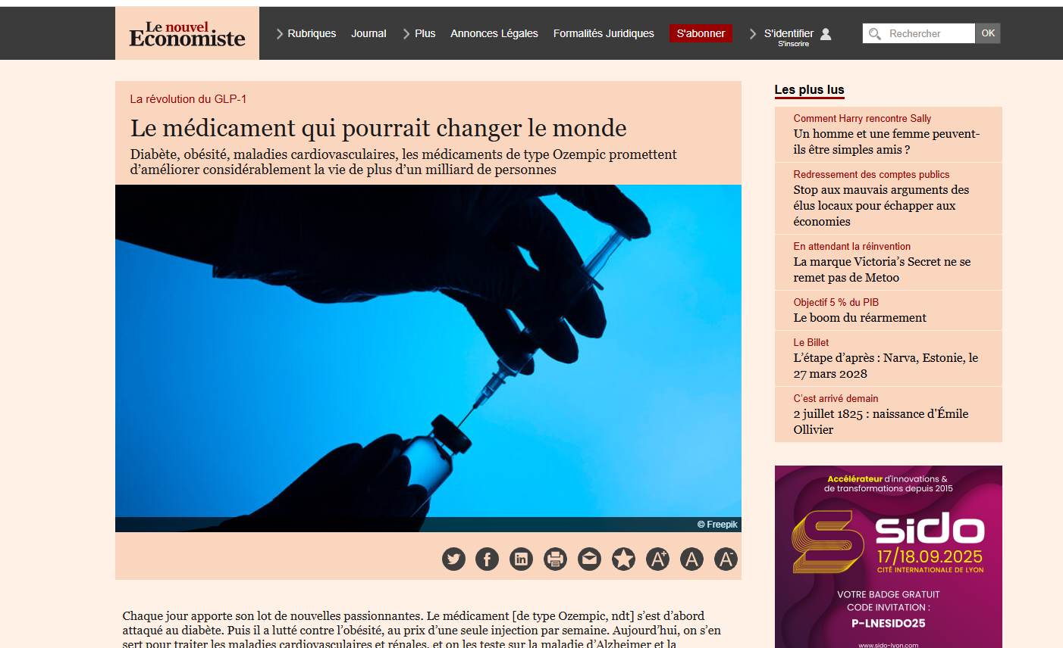

Slide 3

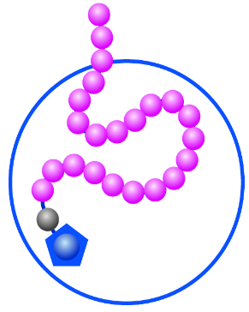
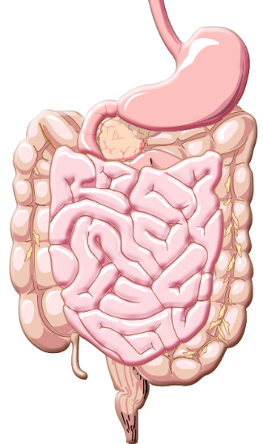
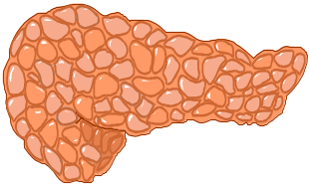
Le rationnel des médicaments « incrétine » le GLP1 en physiologie
Repas
 Insuline
GLP-1
Glycémie
Pancreas
Glucagon
 Insulino sécrètion
 sécrètion de glucagon
Intestin
le concept incrétine
 Biosynthèse de l’insuline
 Prolifération des cellules β
 Apoptose des cellules β

Slide 4
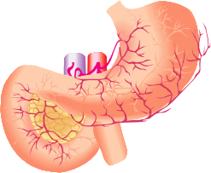

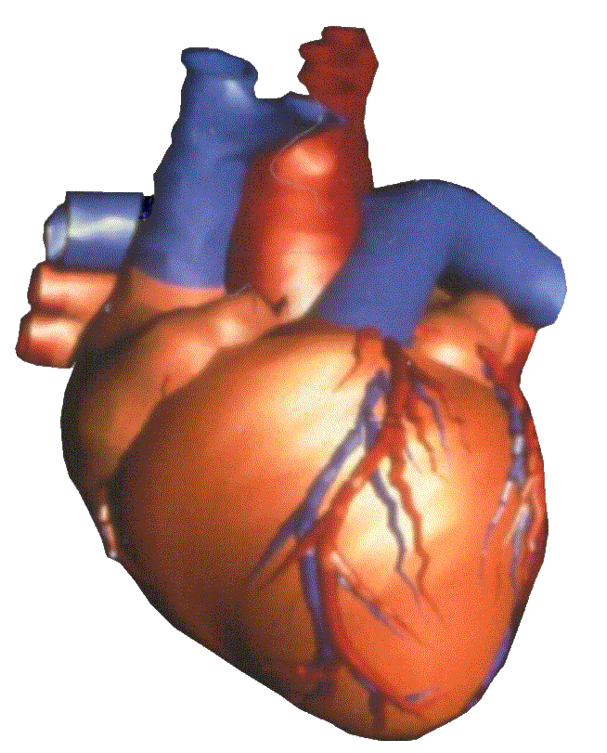
Le rationnel des médicaments « incrétine » le GLP1 en physiologie
Cerveau
estomac
Repas
Appétit
 Insuline
GLP-1
Glycémie
Pancreas
Intestin
le concept incrétine
Effets cardio-vasculaires ?

Slide 5
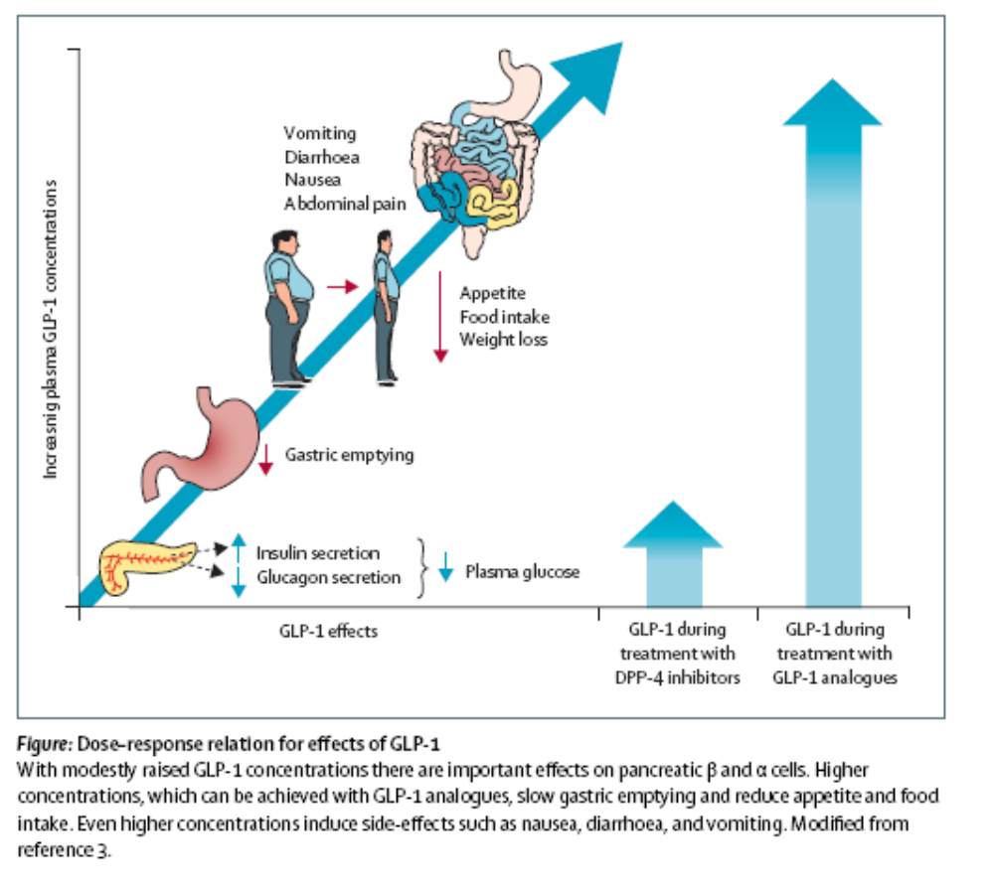
Madsbad S Lancet 2009
Notes:
5

Slide 6
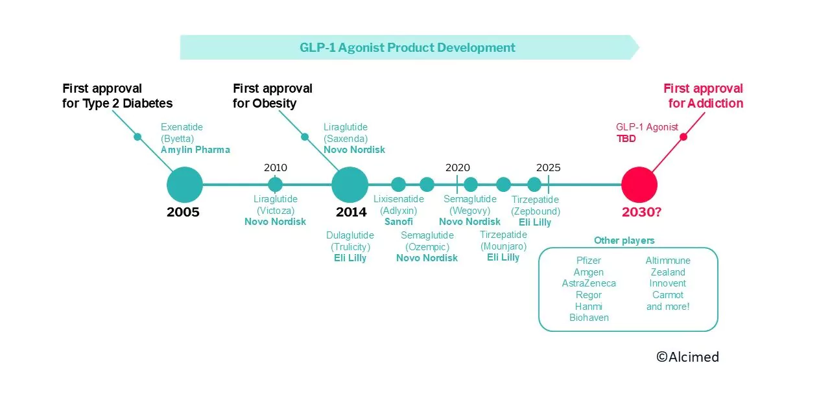

Slide 7
La famille des GLP1
Agonistes GLP1
  Exenatide, liraglutide, semaglutide (Ozempic, Wegovy), dulaglutide (Trulicity)
Co-agonistes GLP1/GIP
  Tirzepatide (Mounjaro)
Triple agonistes
  GLP1/GIP/Glucagon

Slide 8
Pourquoi un tel succès pour les aGLP1
Effet sur l’équilibre glycémique
Effet sur le poids
Protection CV
Effet sur la MASLD (« foie gras »)
Effet sur les troubles neurologiques
Effet sur l’os (arthrose)
…..

Slide 9
Les incrétines
Réalité des effets métaboliques
Bénéfices CV
Place dans le TTT du diabète
Place dans le traitement de l’obésité
Découverte d’effets bénéfiques supplémentaires
Profil de sécurité
Les dérives

Slide 10
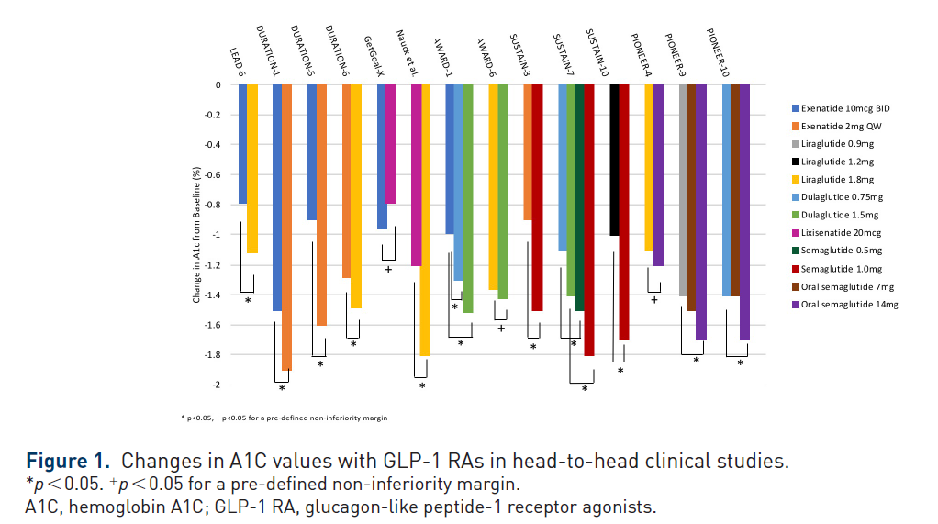
Efficacité des aGLP1 sur l’HbA1c
0,8 à 1,8 %

Slide 11
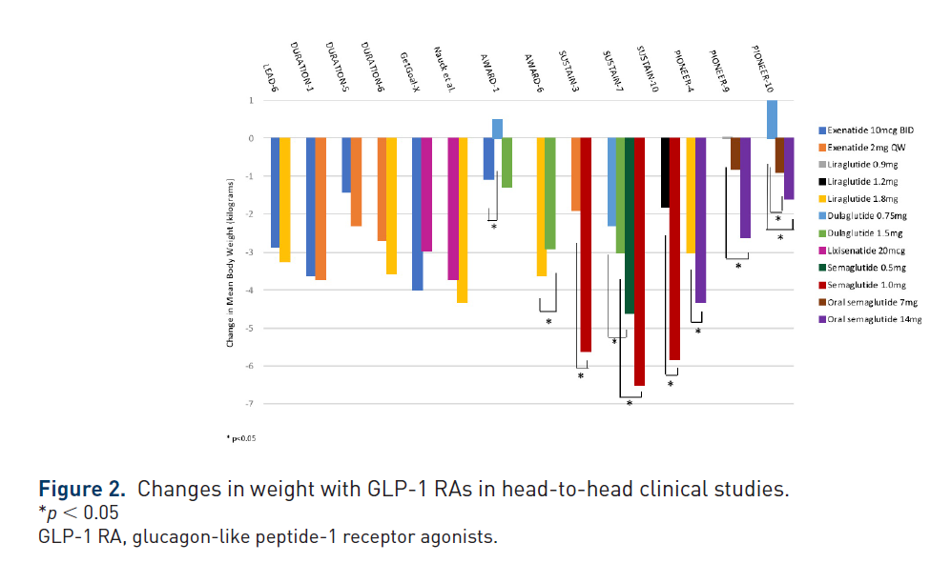
Efficacité des aGLP1 faiblement dosés sur le poids
1% à 6,5 %

Slide 12
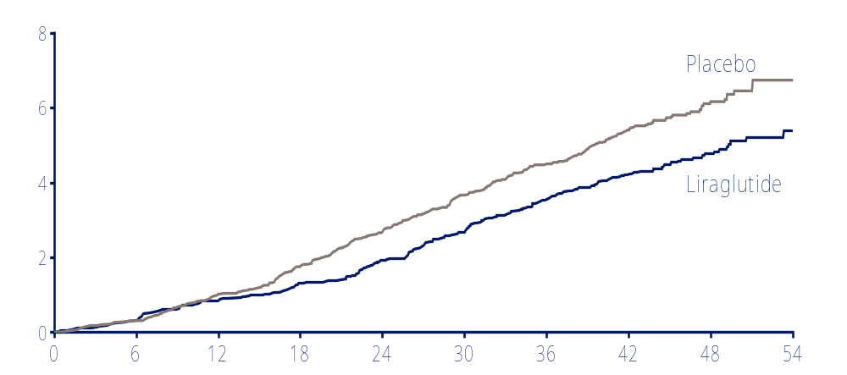
Effets des GLP1 sur les complications du diabète: exemple de la mortalité CV et les évènements CV
Mortalité CV
Patients présentant un évènement (%)
+ rein
AVC
KC
…
HR=0.78
IC 95% (0.66 ; 0.93)
p=0.007
Patients à risque
Temps depuis la randomisation (mois)
Liraglutide
4668
4641
4599
4558
4505
4445
4382
4322
1723
484
Placebo
4672
4648
4601
4546
4479
4407
4338
4267
1709
465
The cumulative incidences were estimated with the use of the Kaplan–Meier method, and the hazard ratios with the use of the Cox proportional-hazard regression model. The data analyses are truncated at 54 months, because less than 10% of the patients had an observation time beyond 54 months.
CI, confidence interval; CV, cardiovascular; HR, hazard ratio.
Marso SP et al. N Engl J Med 2016. DOI: 10.1056/NEJMoa1603827.
Notes:
Reference: Primary manuscript Figure 1
Source: KM plot: EOT Figure 14.2.64 ID14201660
HR: EOT table 14.2.62/ID14201640_cvdeath_fas.txt

Slide 13
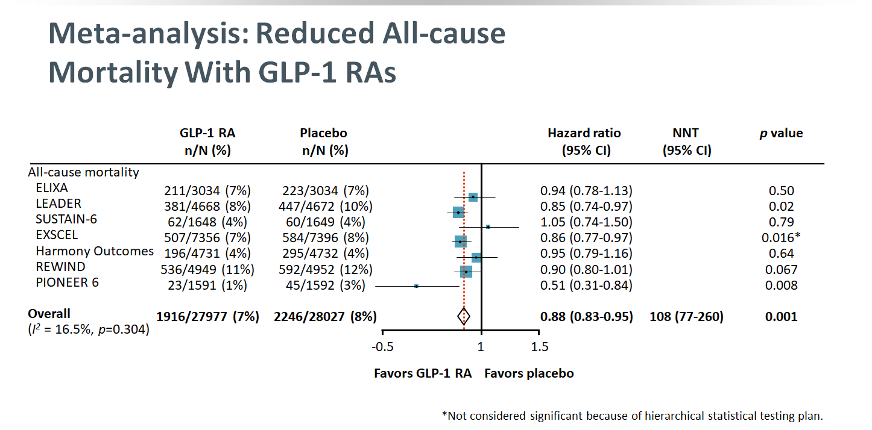

Slide 14
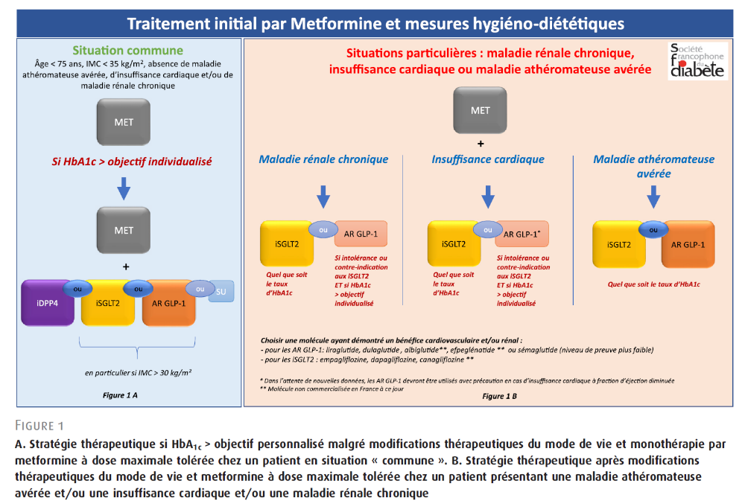
Nouveaux principes du traitement du diabète en 2026

Slide 15
Incrétines dans le traitement de l’obésité
TTT de l’obésité
  Modifications du mode de vie
  Chirurgie bariatrique
  Incrétines
Problématique de ces TTT
  Risque de carences
  Rechute
  coût

Slide 16
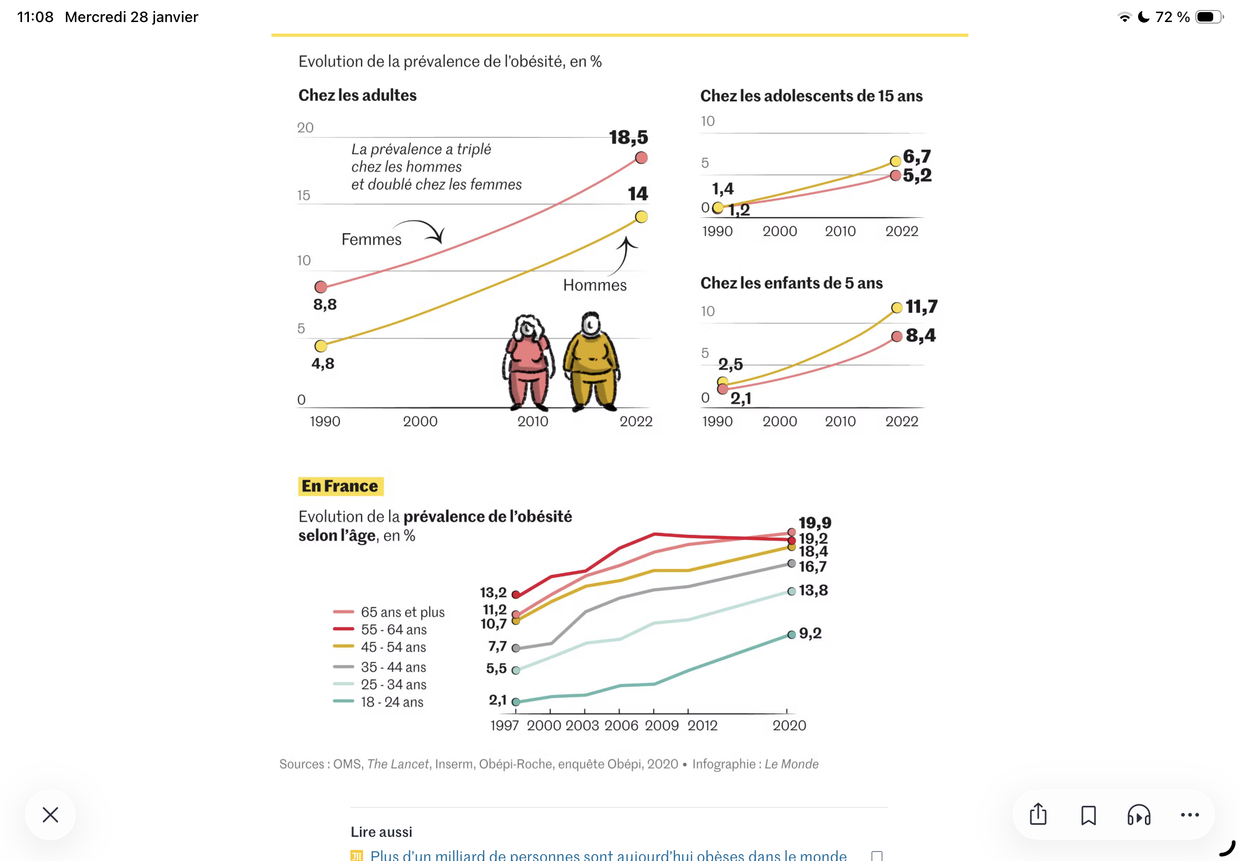
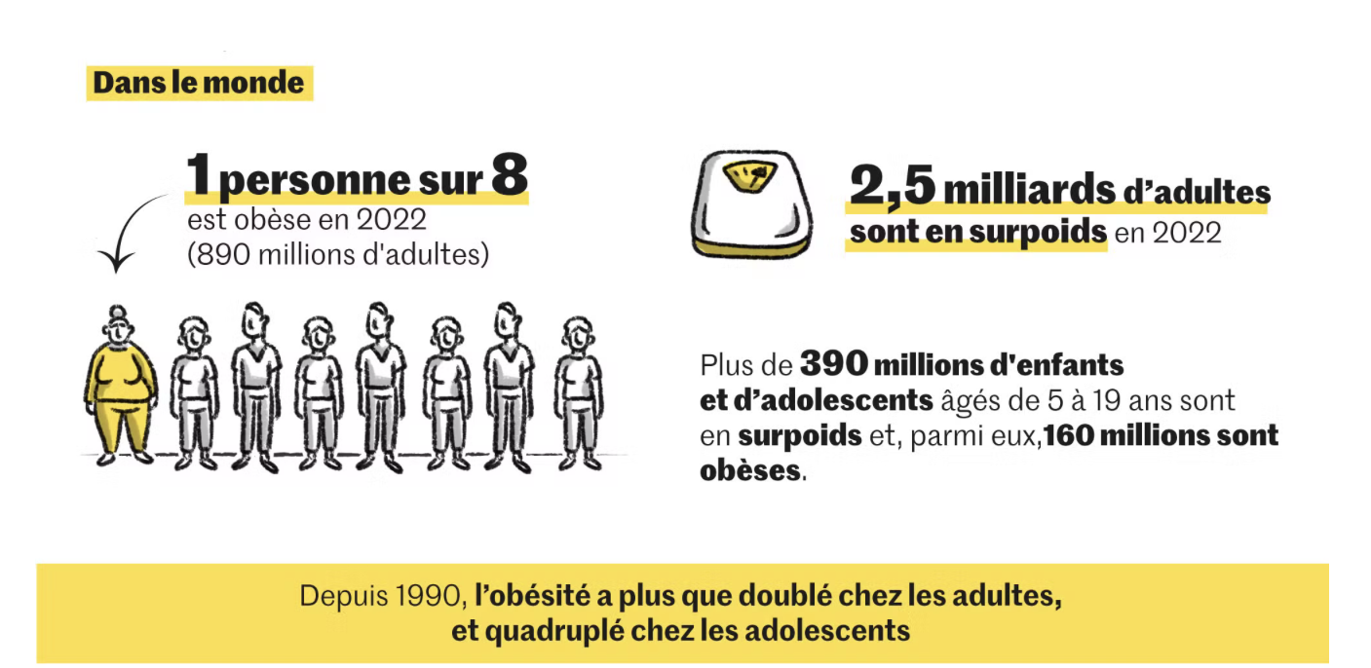
Hausse des cas de diabète et d’obésité dans le monde

Slide 17
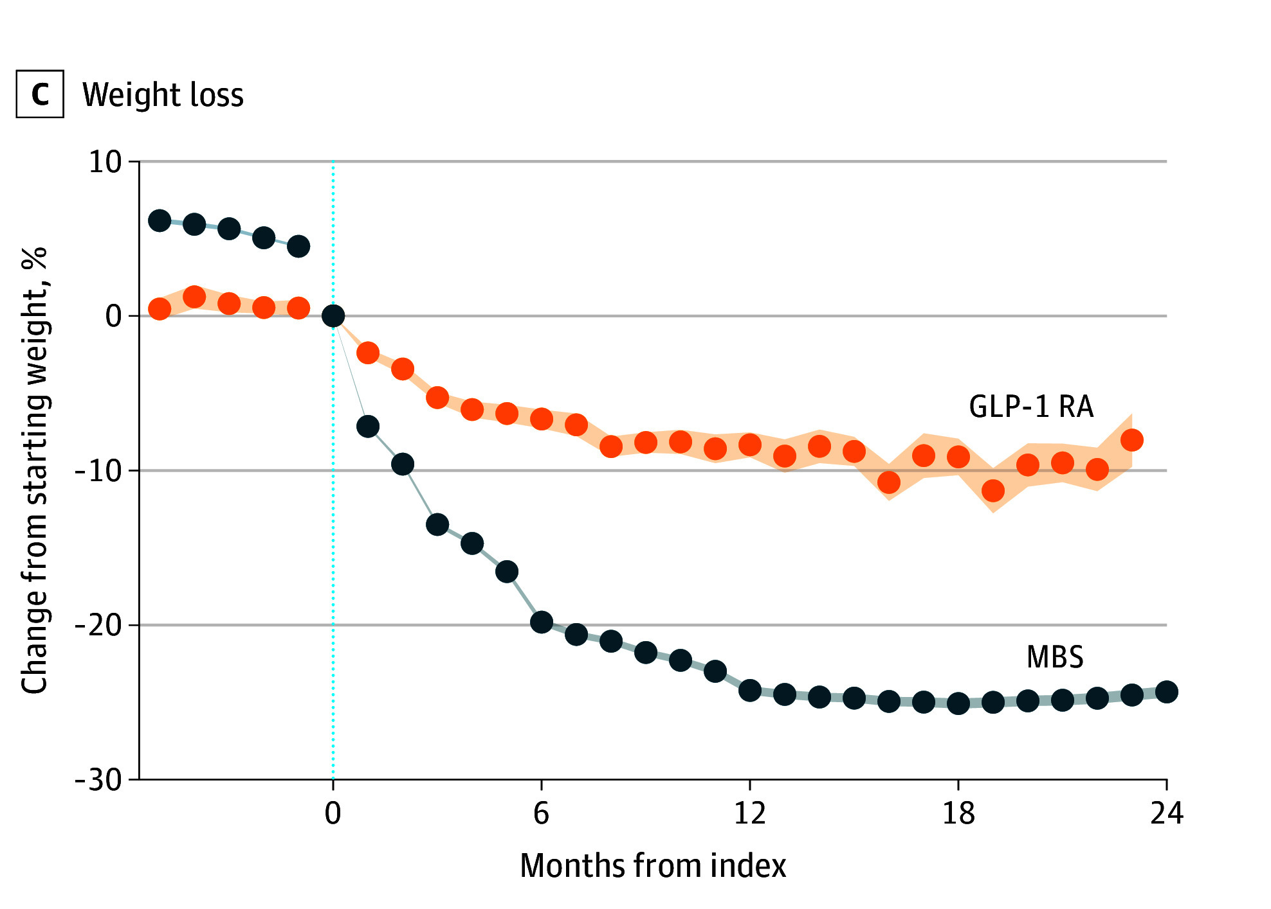
Comparaison de l’effet des GLP1-R et de la chirurgie bariatrique sur la perte de poids
Jama Surg 2025, 160; 1232-1239

Slide 18
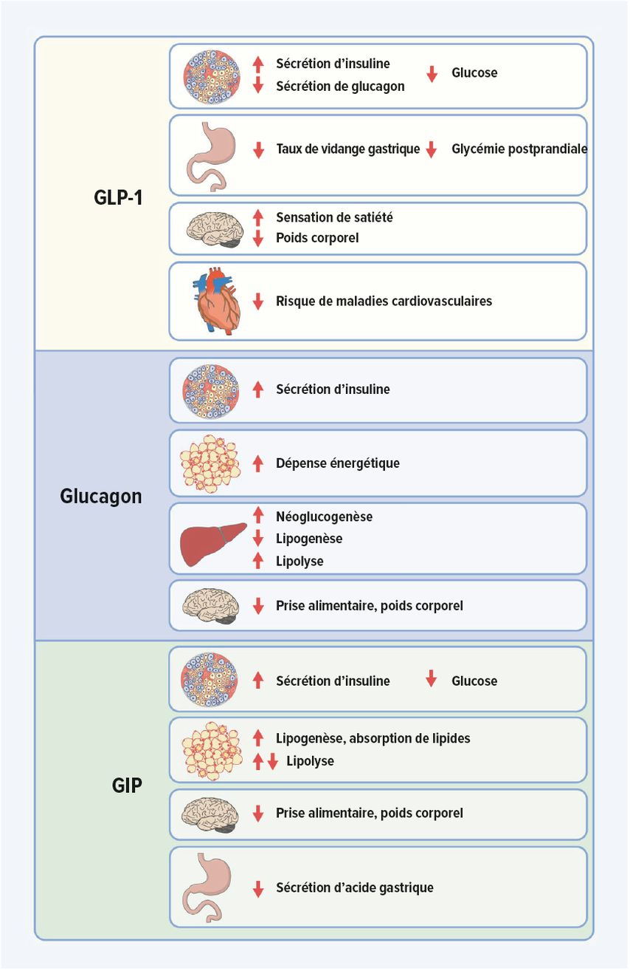
Efficacité des doubles et triples agonistes GLP1

Slide 19
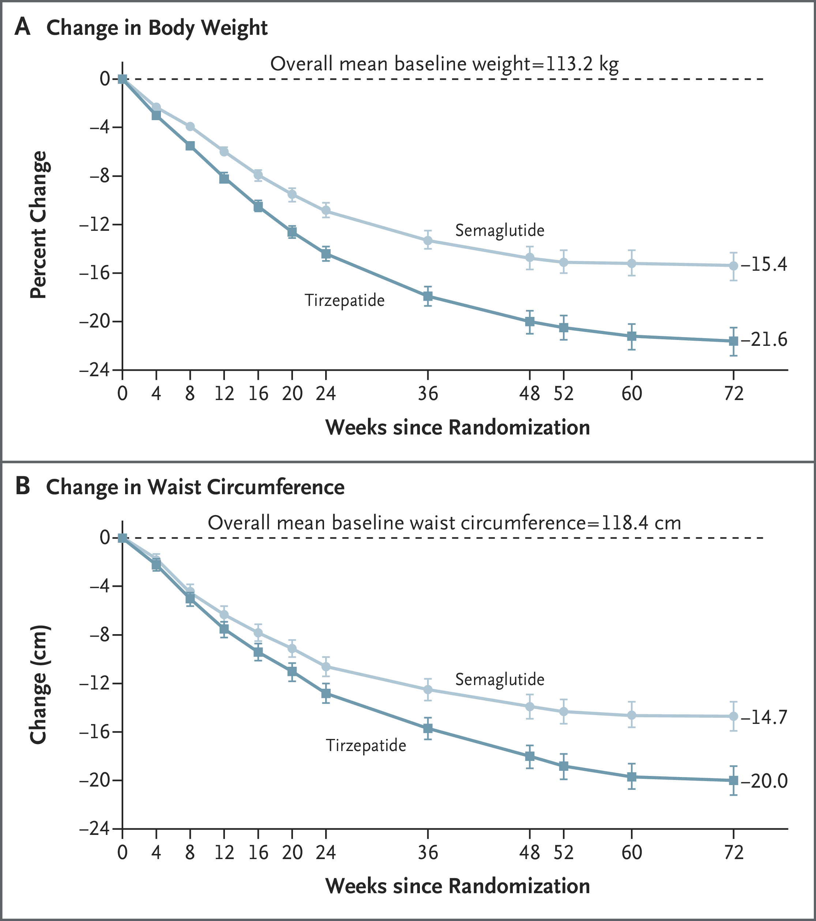
Comparaison agonistes GLP1 VS co-agonistes GLP1/GIP dans le traitement de l’obésité
Sémaglutide vs Tirzépatide
72 semaines
N Engl J Med 2025;393:26-36

Slide 20
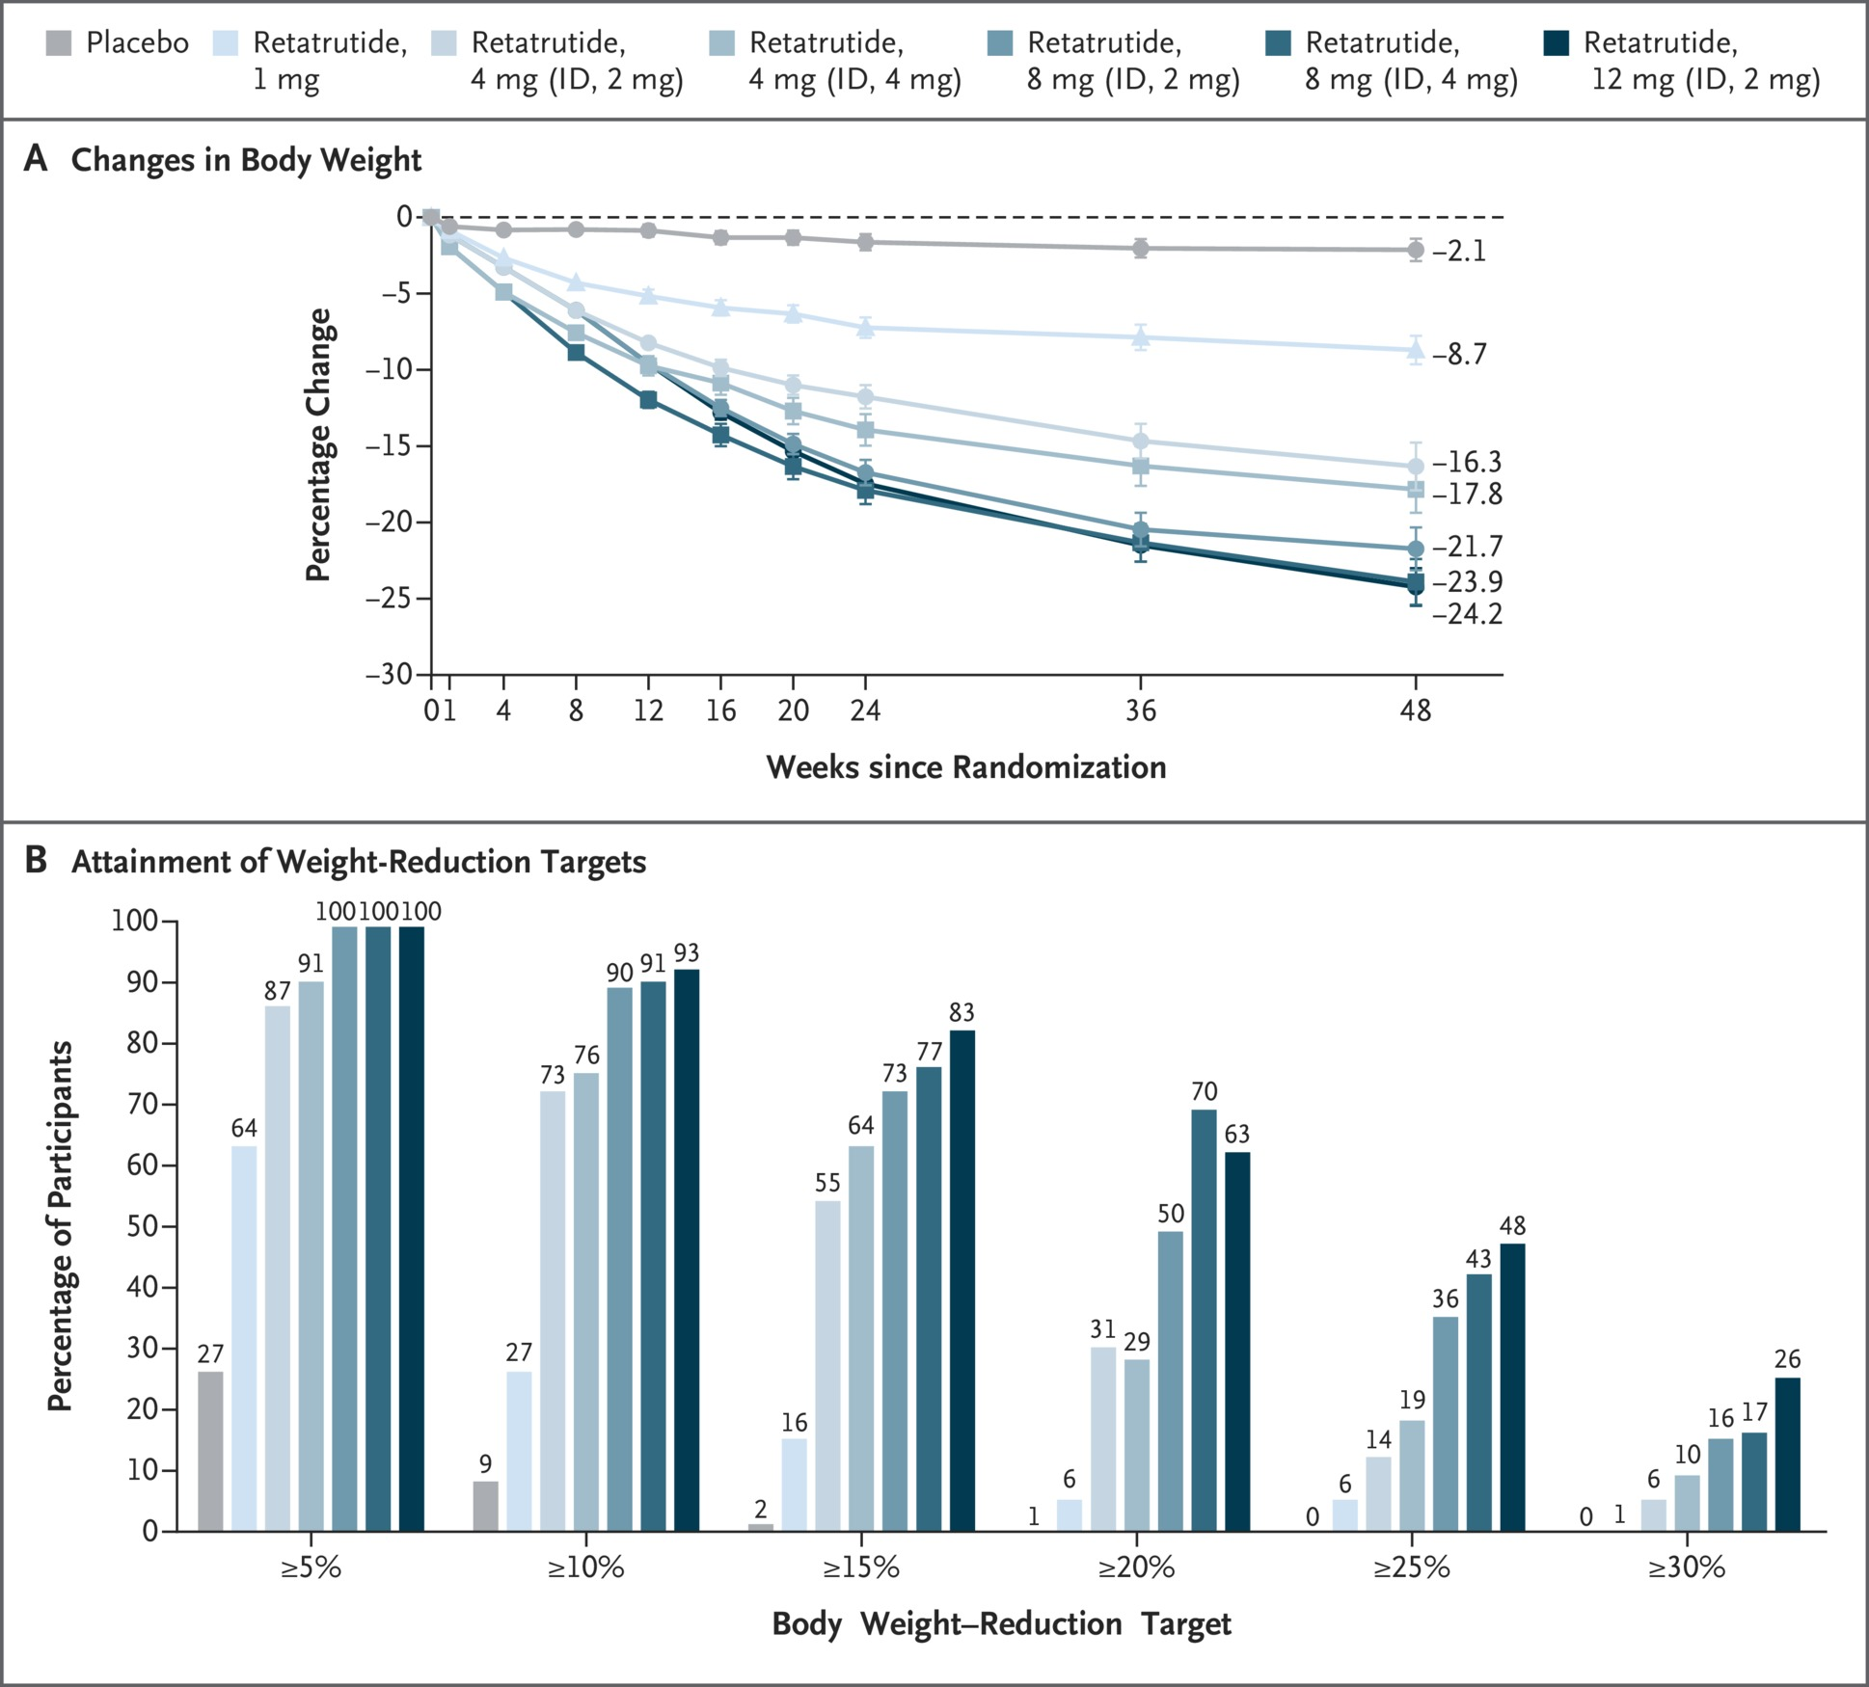

Efficacité des triples agonistes GLP1/GIP/Glucagon dans l’obésité
Changes in Body Weight with Retatrutide as Compared with Placebo.
Jastreboff AM et al. N Engl J Med2023;389:514-526
Notes:
Figure 1 Changes in Body Weight with Retatrutide as Compared with Placebo. Panel A shows the percentage change in body weight from baseline to week 48, derived from a mixed model for repeated measures (MMRM) analysis for the efficacy estimand. The values shown are least-squares means; 𝙸 bars indicate standard errors. Panel B shows the percentages of participants with percentage body-weight reductions of at least 5%, 10%, 15%, 20%, 25%, and 30% from baseline to week 48. Efficacy end points were analyzed with data from all the participants who underwent randomization, excluding those who discontinued treatment because of inadvertent enrollment. ID denotes initial dose.

Slide 21
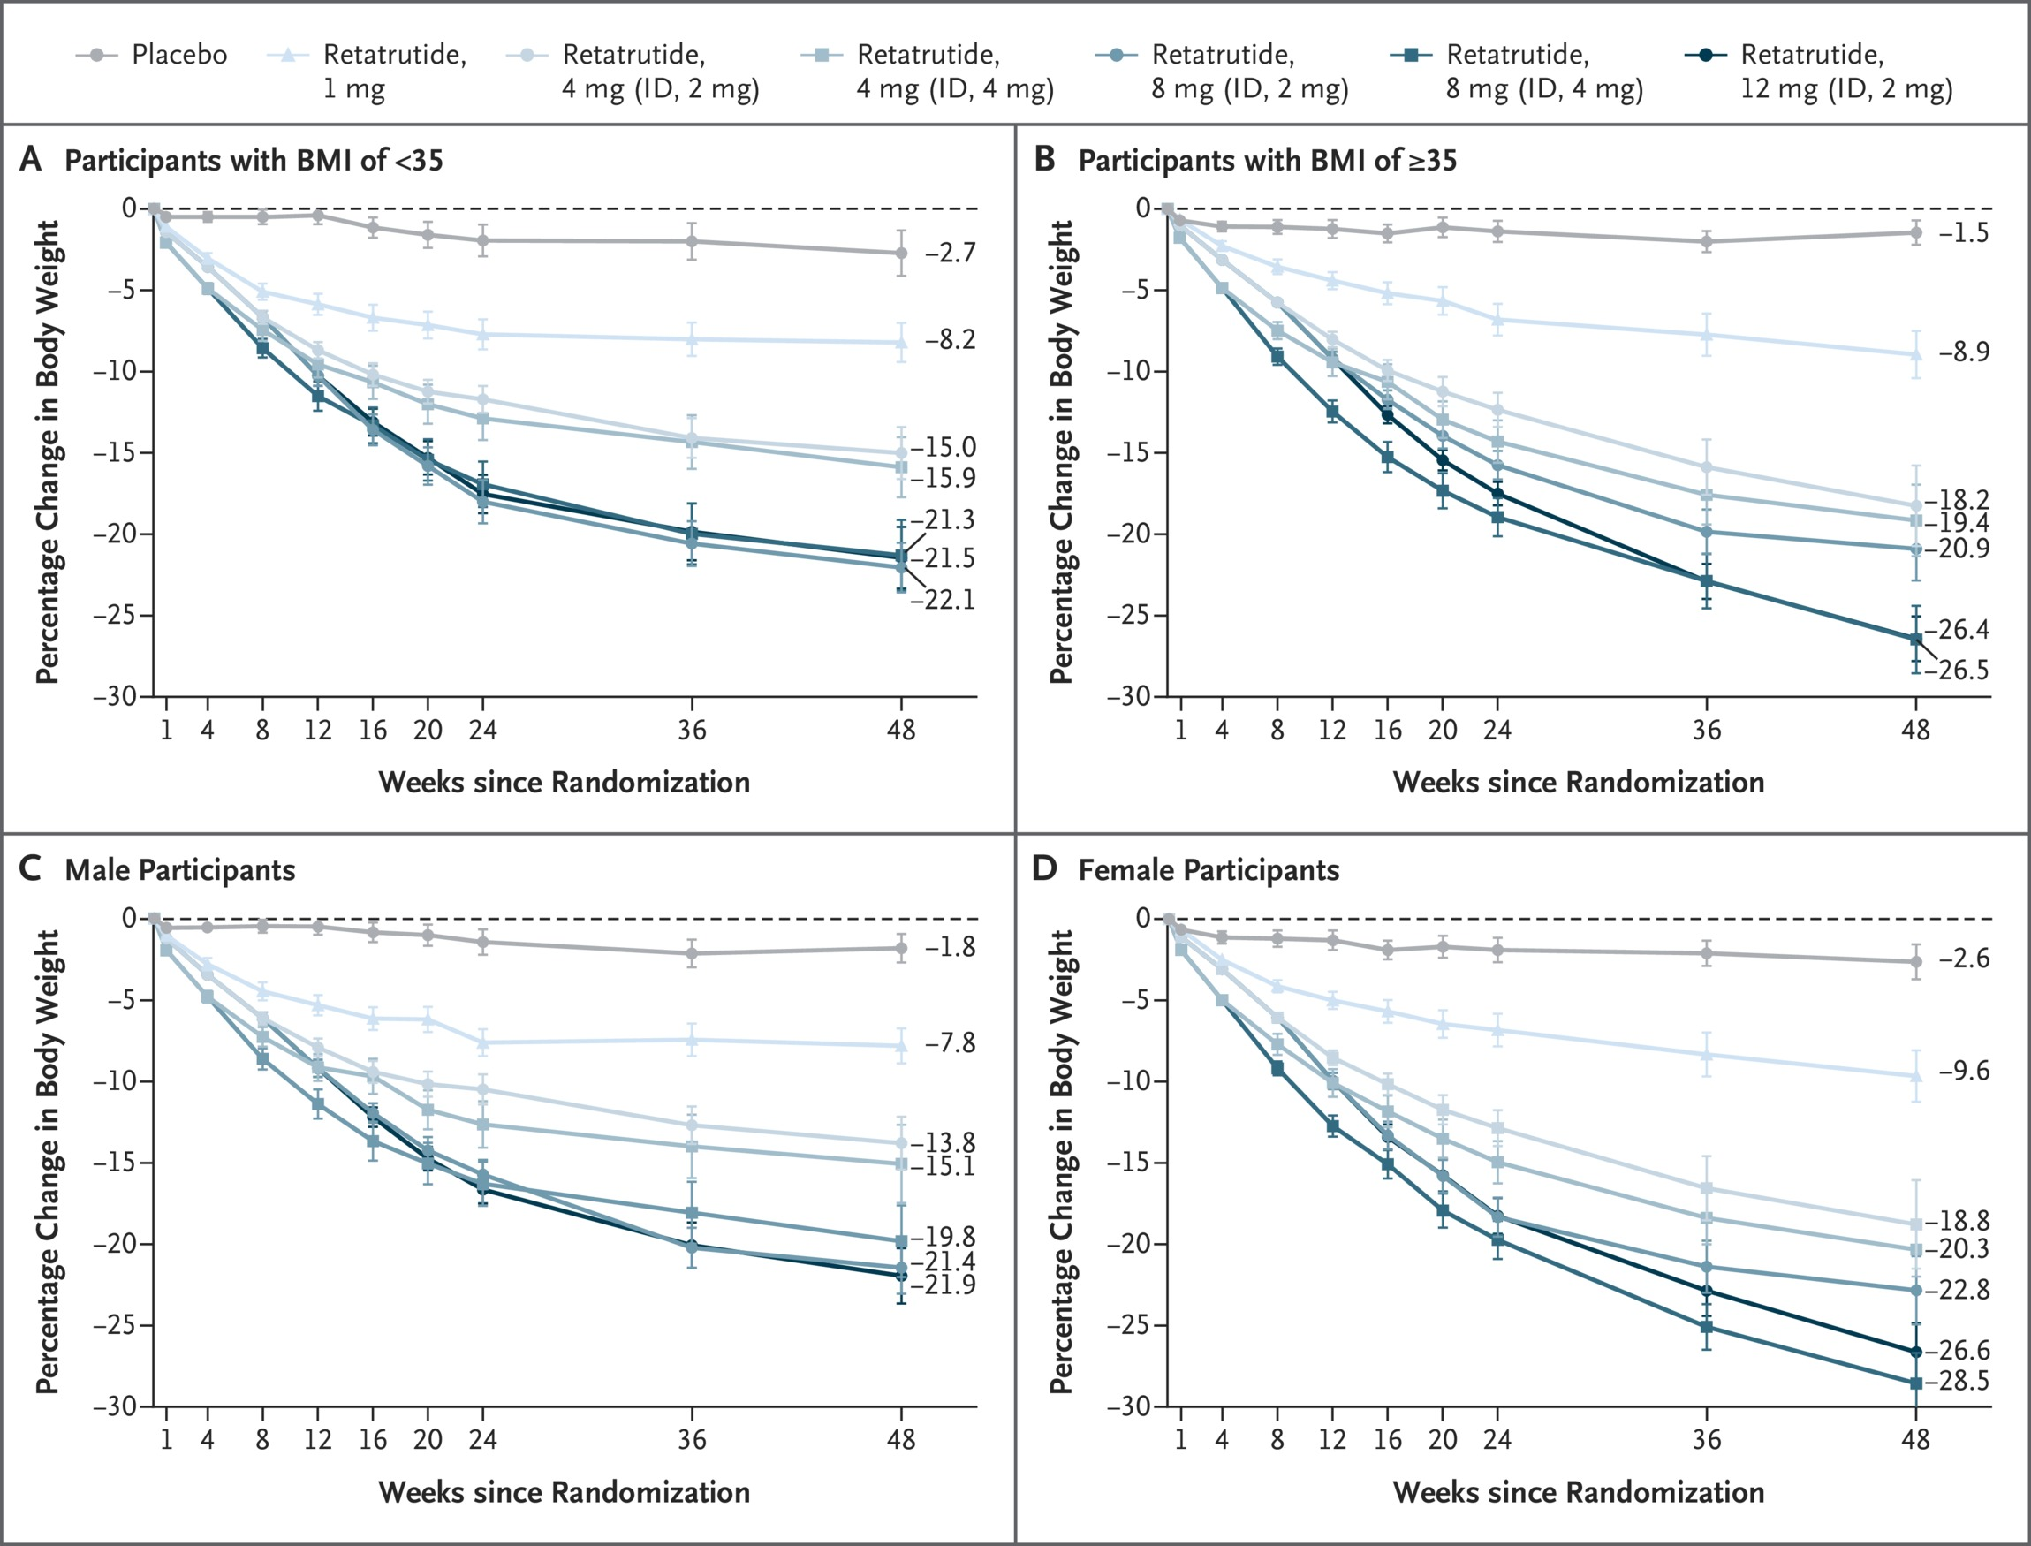
Changes in Body Weight with Retatrutide as Compared with Placebo in Prespecified Exploratory Subgroups.
Jastreboff AM et al. N Engl J Med2023;389:514-526
Notes:
Figure 2 Changes in Body Weight with Retatrutide as Compared with Placebo in Prespecified Exploratory Subgroups. The values shown are least-squares mean percentage changes in body weight from baseline to week 48, derived from an MMRM analysis for the efficacy estimand; 𝙸 bars indicate standard errors. The body-mass index (BMI) is the weight in kilograms divided by the square of the height in meters. Efficacy end points were analyzed with data from all the participants who underwent randomization, excluding those who discontinued treatment because of inadvertent enrollment.

Slide 22
Autres bénéfices des incrétines
Effet sur l’équilibre glycémique
Effet sur le poids
Protection CV
Effet sur la MASLD (« foie gras »)
Effet sur les troubles neurologiques
Effet sur l’os (arthrose)
…..

Slide 23
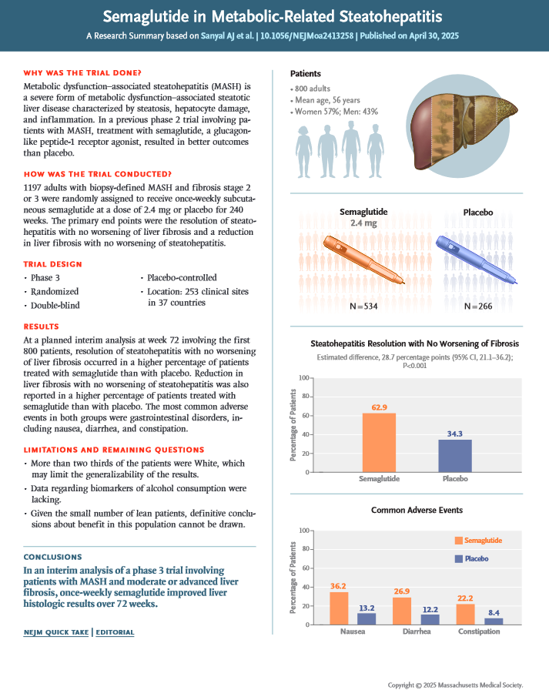

Slide 24
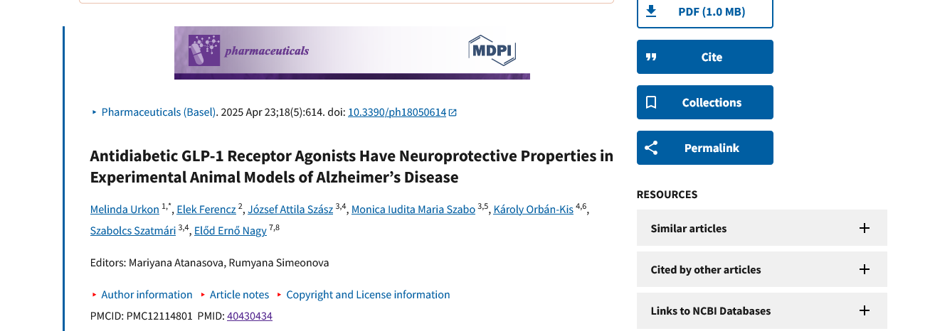

Slide 25
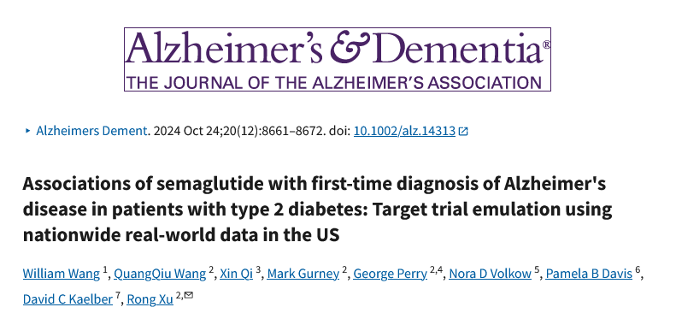
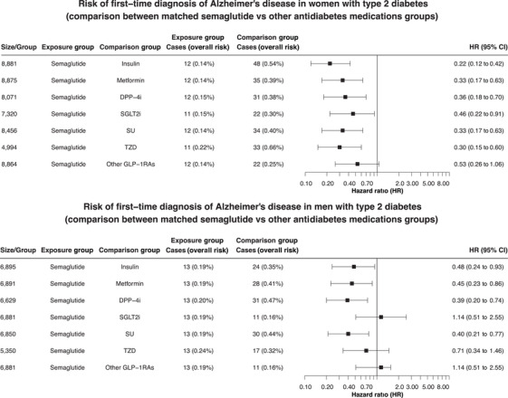

Slide 26

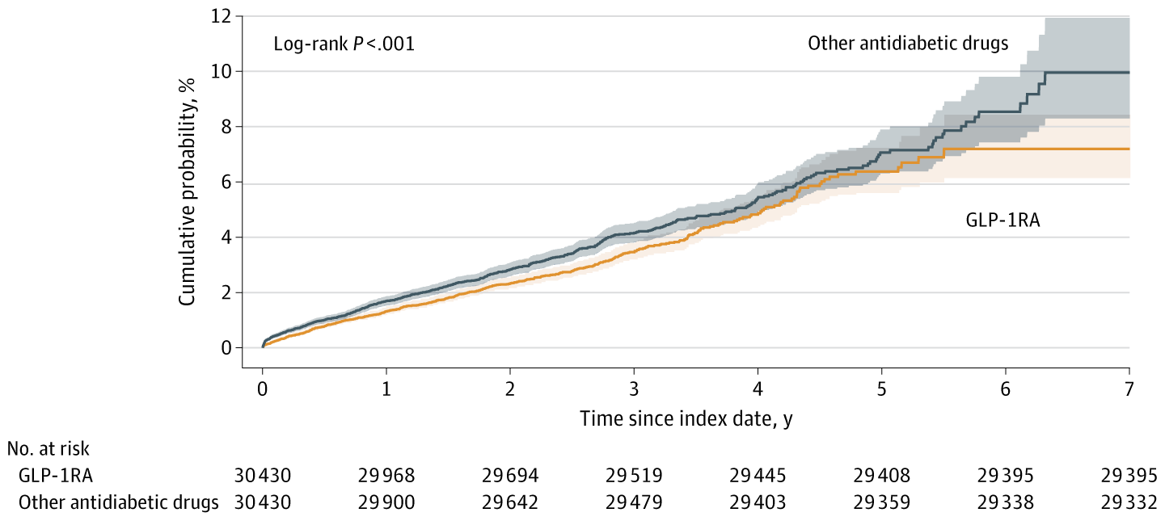
From: Neurodegeneration and Stroke After Semaglutide and Tirzepatide in Patients With Diabetes and Obesity
JAMA Netw Open. 2025;8(7):e2521016. doi:10.1001/jamanetworkopen.2025.21016
Figure Legend:
Cumulative Probability of Neurodegenerative and Cerebrovascular Diseases in Glucagon-Like Peptide 1 Receptor Agonist (GLP-1RA) vs Other Antidiabetic Drug UsersShading indicates 95% CI.

Slide 27
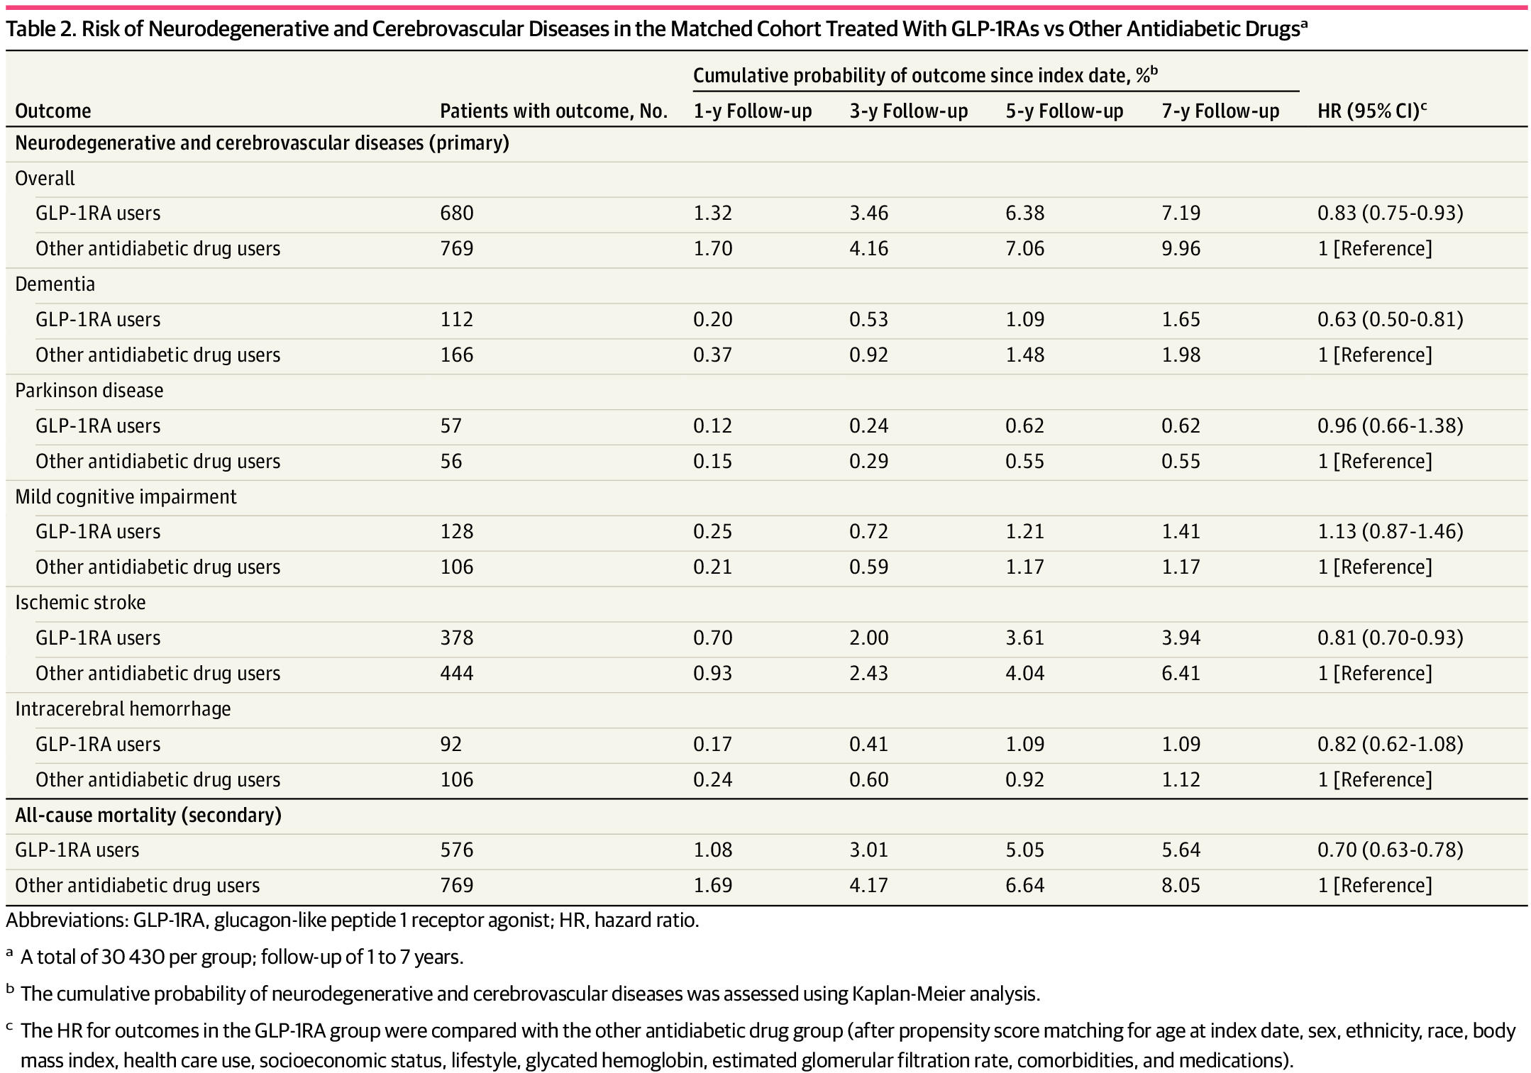
From: Neurodegeneration and Stroke After Semaglutide and Tirzepatide in Patients With Diabetes and Obesity
JAMA Netw Open. 2025;8(7):e2521016. doi:10.1001/jamanetworkopen.2025.21016
Table Title:
Risk of Neurodegenerative and Cerebrovascular Diseases in the Matched Cohort Treated With GLP-1RAs vs Other Antidiabetic DrugsªAbbreviations: GLP-1RA, glucagon-like peptide 1 receptor agonist; HR, hazard ratio.
ª A total of 30 430 per group; follow-up of 1 to 7 years.
^{b} The cumulative probability of neurodegenerative and cerebrovascular diseases was assessed using Kaplan-Meier analysis.
^{c} The HR for outcomes in the GLP-1RA group were compared with the other antidiabetic drug group (after propensity score matching for age at index date, sex, ethnicity, race, body mass index, health care use, socioeconomic status, lifestyle, glycated hemoglobin, estimated glomerular filtration rate, comorbidities, and medications).

Slide 28
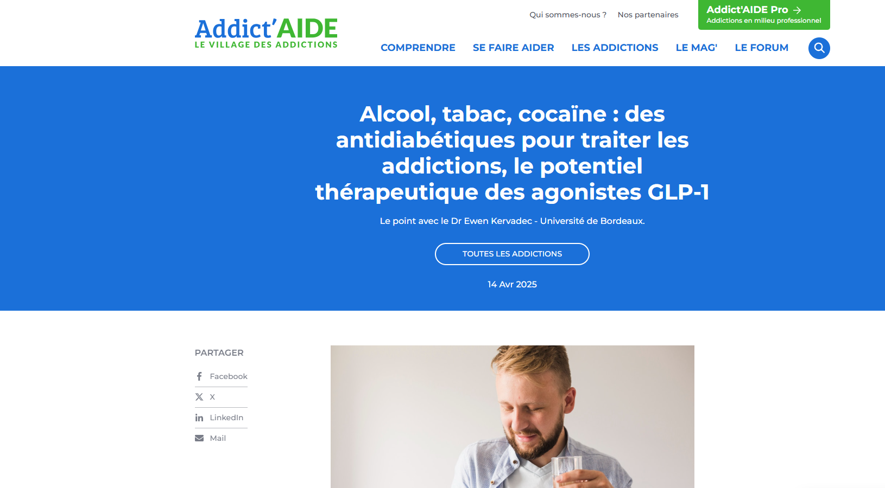

Slide 29
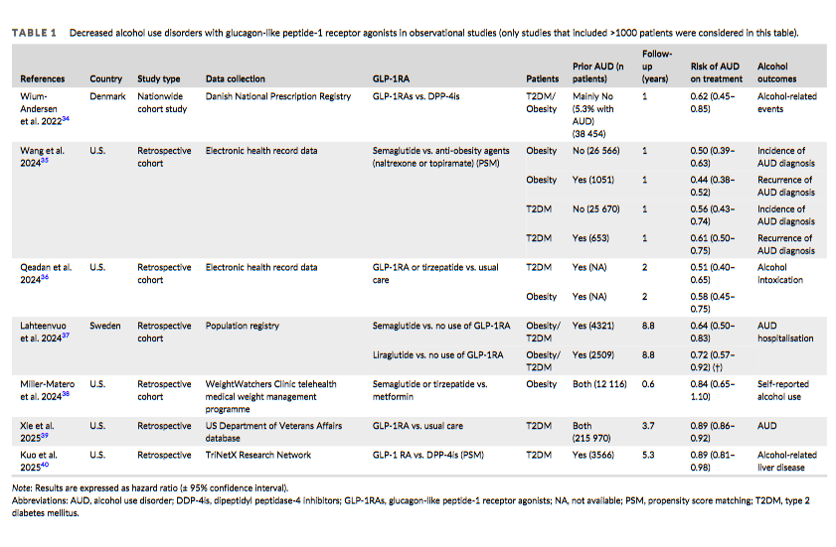
Effet favorable des GLP1 sur la consommation d’alcool
Sheen A Diabetes Obes Metab. 2025;27:4083–4091.

Slide 30
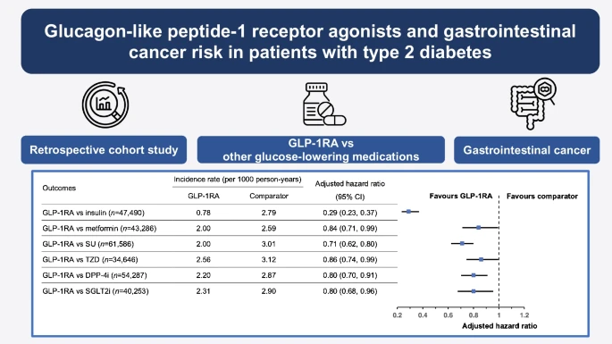
Diabetologia. 2025 Sep;68(9):1924-1936

Slide 32
Indications des GLP 1
En 2026
  Traitement du diabète de type 2
  Obésité
Le futur
  Traitement de la MASLD
  Traitement ou prévention de la démence ?
  Maladie de Parkinson ?
  Addictions ?

Slide 33
GLP1: points de vigilance
Effets indésirables
Le Mésusage
Le coût
Reprise de poids à l’arrêt du traitement
Considérations économiques

Slide 34
Effets indésirables
Troubles digestifs
Pancréatite ?
Suicide ?
Cancer de la thyroïde ?
Troubles visuels (neuropathie optique ischémique)
Risque carentiel

Slide 35
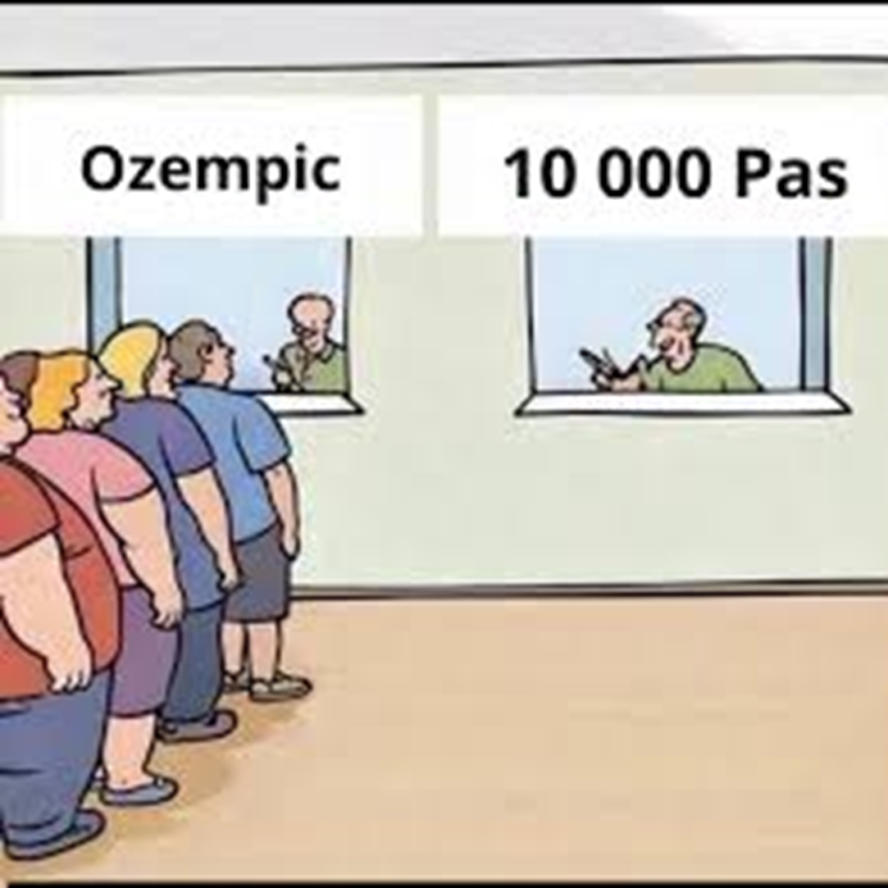

Risque de carences vitaminiques
Risque de sarcopénie (sujet agé ++)
Chirurgie plastique complémentaire
…

Slide 36
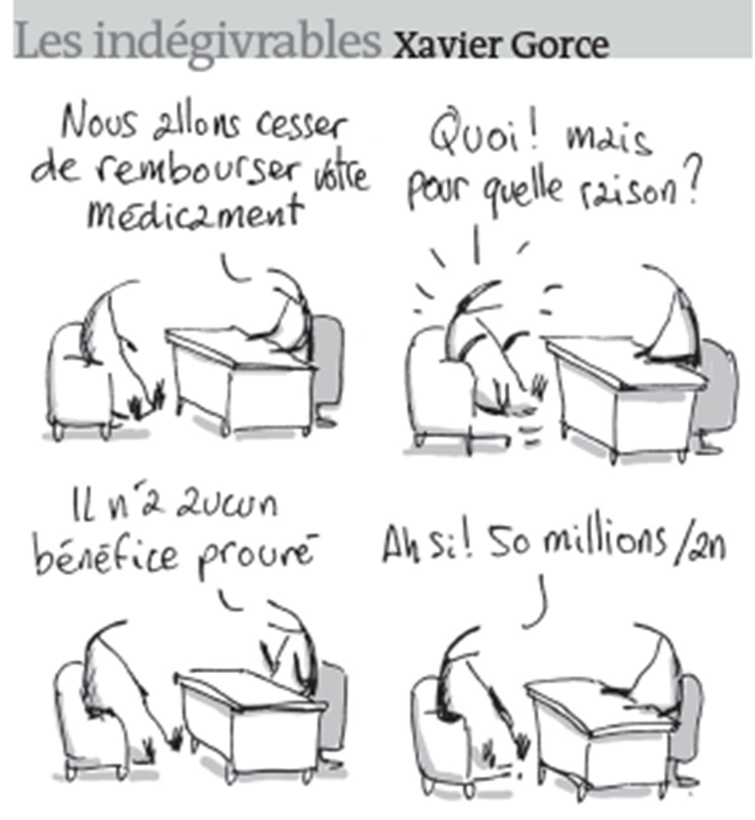
Coût et remboursement des incrétines
250 à 400 euros/mois
Remboursement incrétines faiblement dosées dans le DT2
Pas de remboursement dans l’obésité pour le moment
Définir les critères permettant le remboursement
  IMC/comorbidités, …
Coût pour la collectivité dans l’obésité/ bénéfices ?

Slide 37
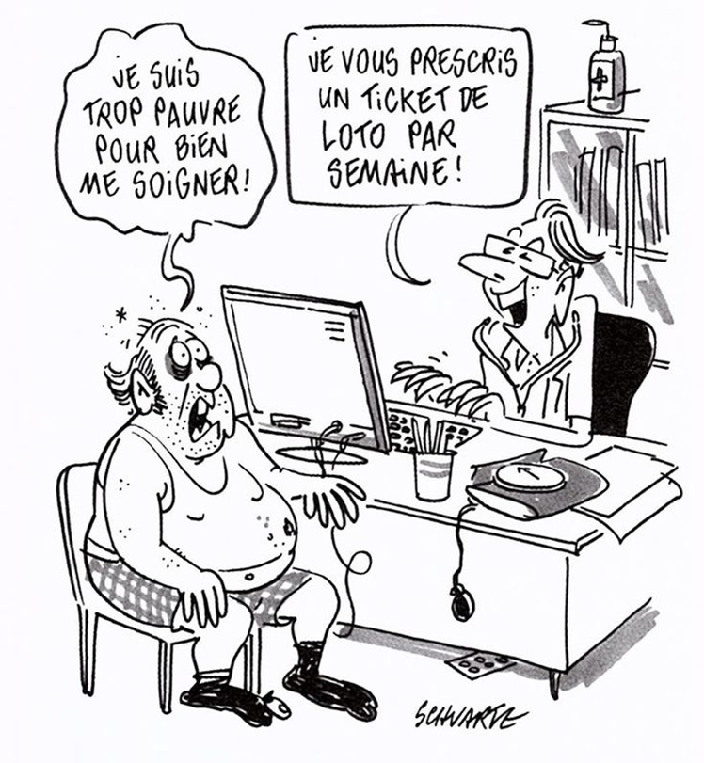

Slide 38
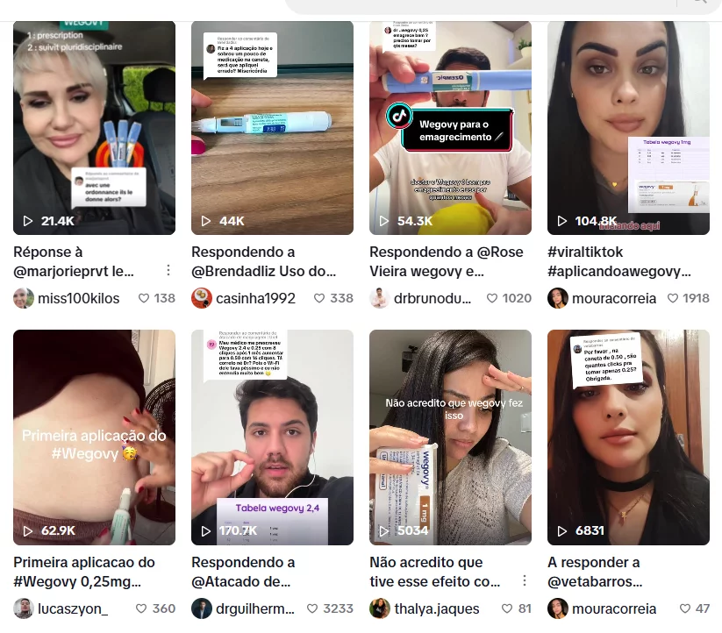

Mésusage des agonistes GLP1
affiche publicitaire vantant les injections de sémaglutide, à New York (Etats-Unis),
le 25 juin 2024.

Slide 39

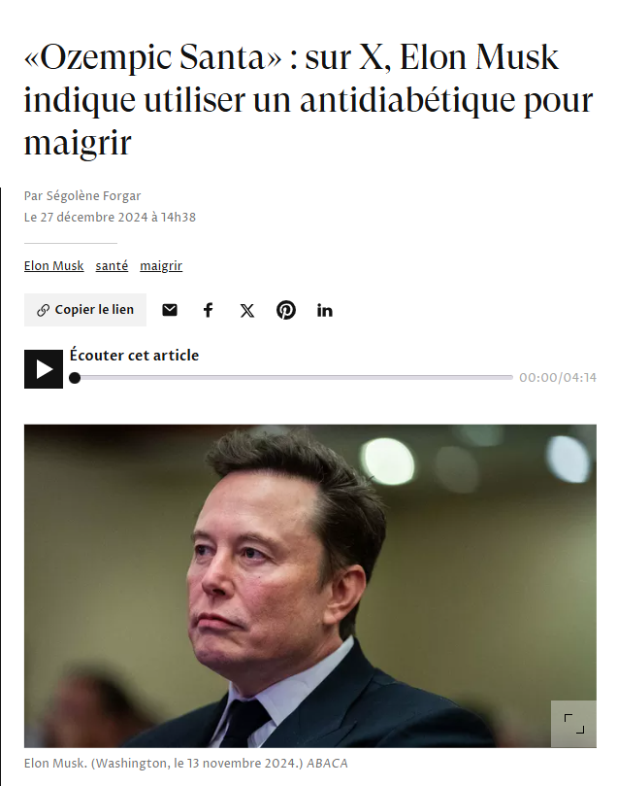
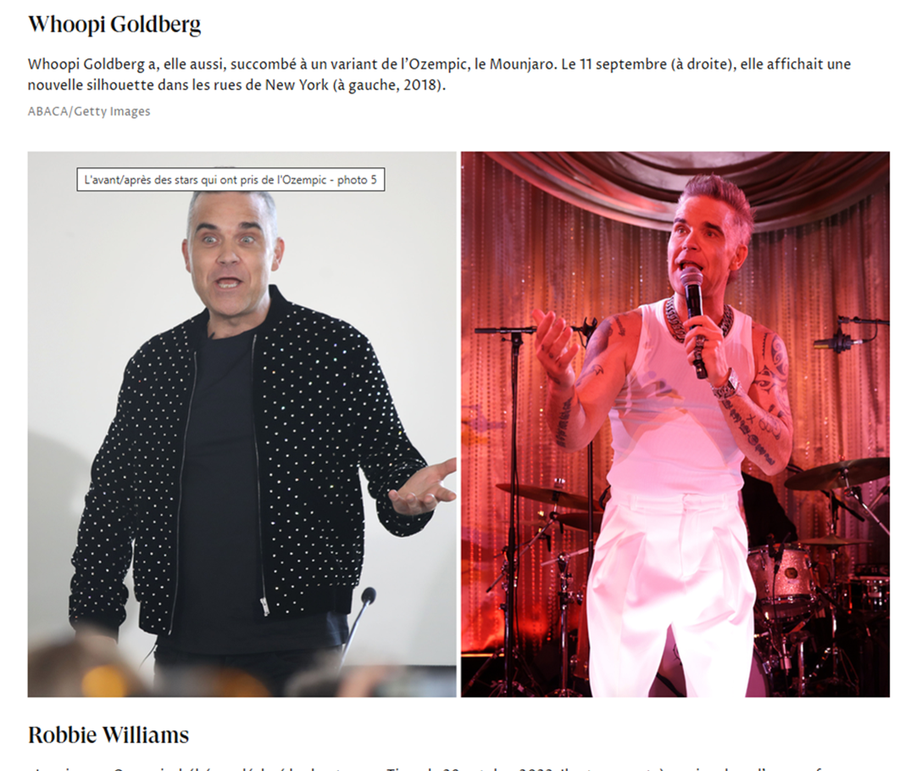

Slide 40


Slide 41
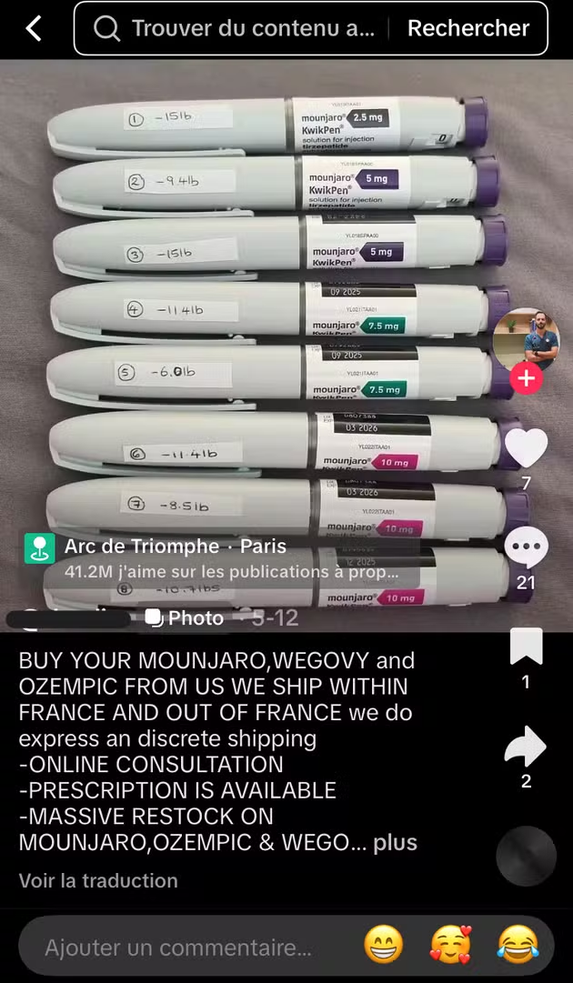
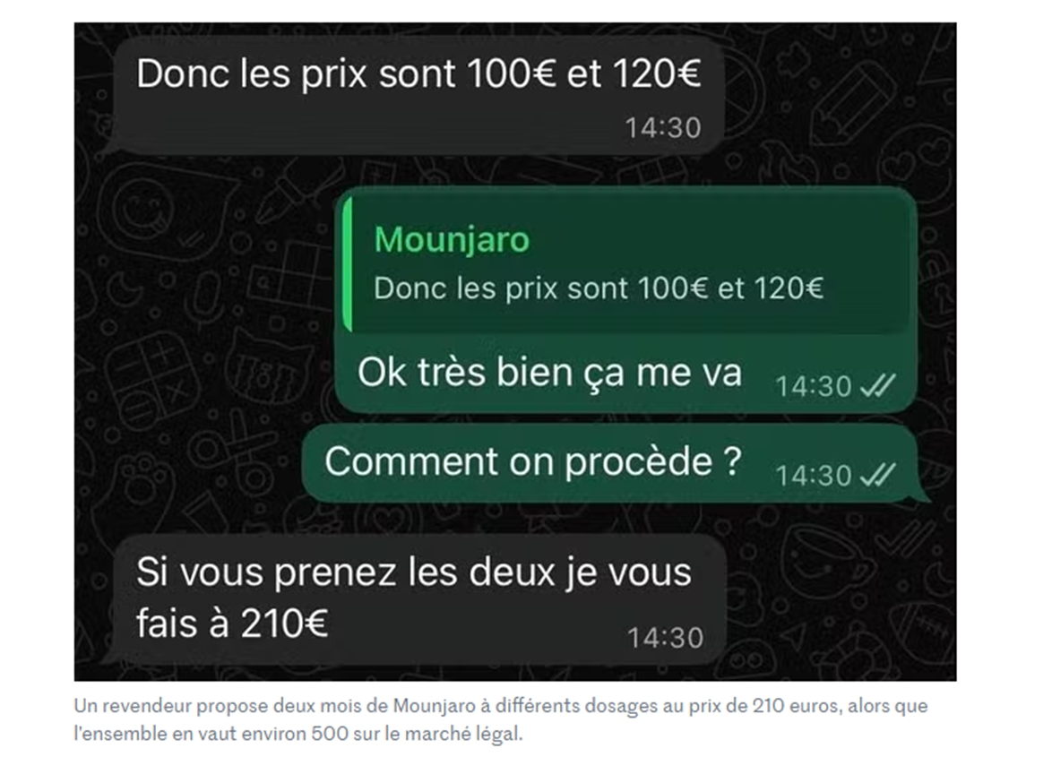
Sur TikTok, la moindre requête comprenant le nom d’un aGLP-1 oriente vers des comptes de revendeurs ou d’arnaqueurs. CAPTURE D’ÉCRAN « LE MONDE »

Slide 42
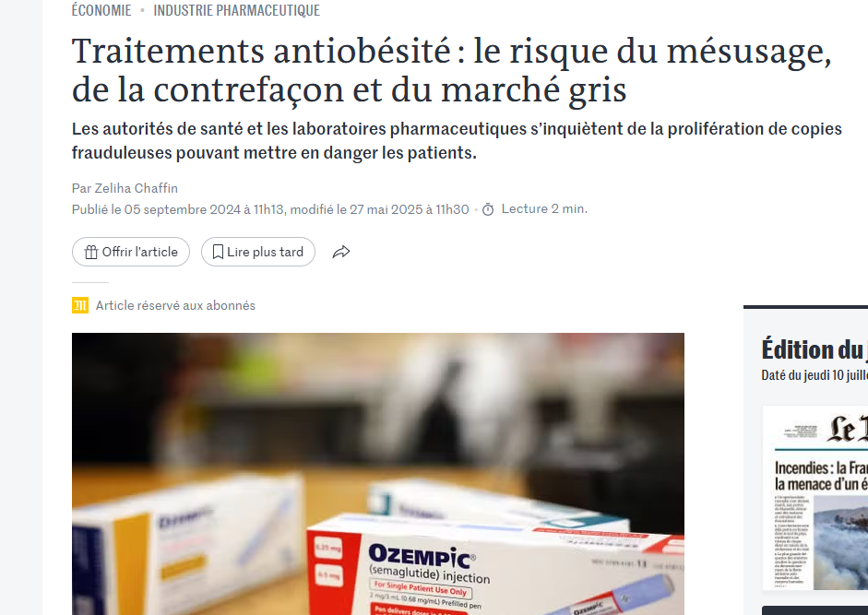

La contrefaçon
lots de stylos-injecteurs d’Ozempic contrefaits aux Etats-Unis,
au Royaume-Uni et au Brésil
plusieurs utilisateurs de ces contrefaçons avaient dû être
hospitalisés en urgence à la suite d’effets secondaires graves,
notamment des convulsions et des chocs hypoglycémiques

Slide 43
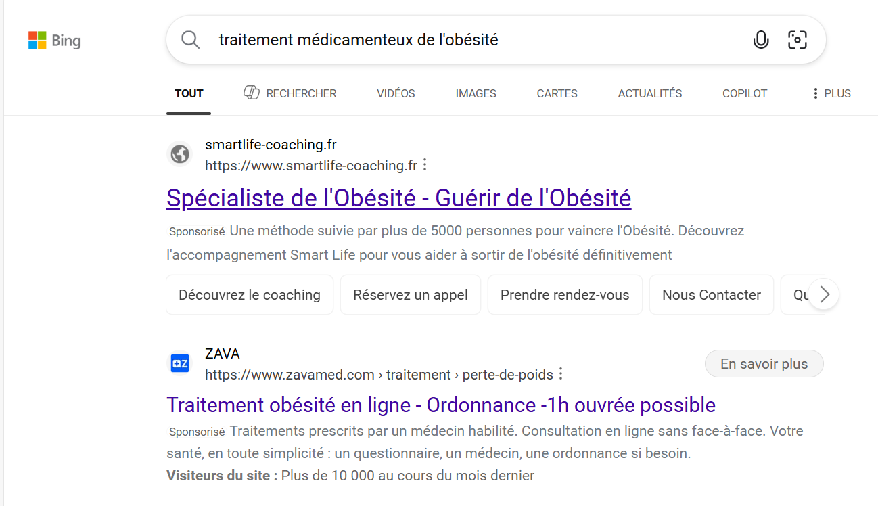

Slide 44
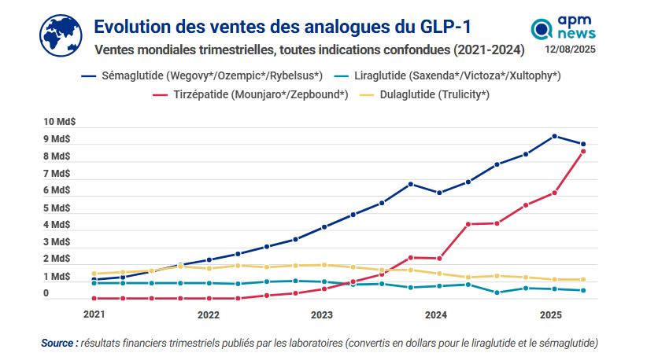
Impact économique des GLP1
Milliards de
dollars

Slide 45
Analyse de Natixis
Les gagnants:
Les ventes d’analogues du GLP-1 au niveau mondial, qui atteignaient 40 milliards de dollars en 2023 pourraient approcher les 150 milliards en 2032 (15,8 % TCAC),
Novo Nordisk et Eli Lilly détenant à eux deux près de 100 % du marché actuellement
Les implications pour les autres secteurs
  Dans le domaine des maladies valvulaires cardiaques, l’impact du GLP-1 devrait être minime, mais son potentiel à prolonger la durée de vie pourrait favoriser une augmentation du nombre de patients souhaitant bénéficier de dispositifs de remplacement/réparation d’une valve cardiaque.
  En orthopédie, la perte de poids liée au traitement par analogues du GLP-1 pourrait réduire les lésions articulaires et la nécessité de remplacer des articulations.
  les analogues du GLP-1 peuvent entraîner une baisse de la fréquentation des restaurants, mais l’adaptation et les changements de menu pourraient atténuer cet impact.
Rédigé en juin 2024.

Slide 46
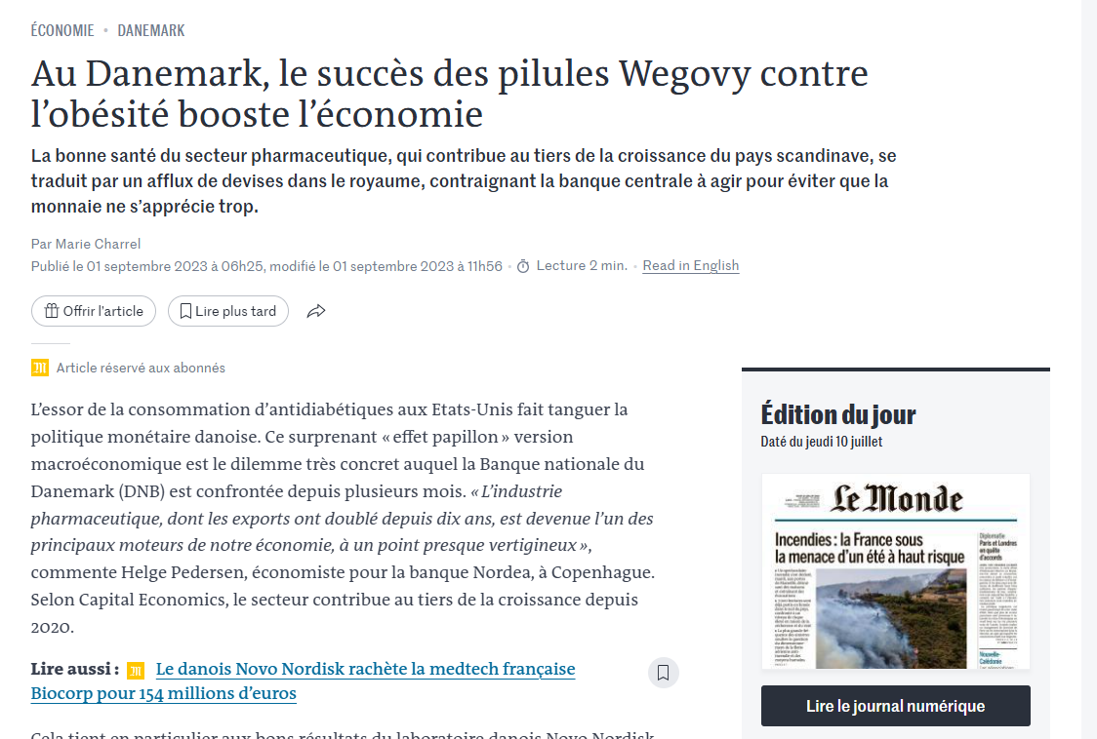
Economie du Danemark et sémaglutide
Ces bons résultats ont fait décoller l’excédent de la balance courante
Grâce à cela, la croissance danoise a surpassé celle de ses voisins européens ces derniers mois
le succès de Novo Nordisk, et plus largement du secteur, se traduit par un afflux colossal de devises dans le pays, poussant la valeur de la couronne danoise à la hausse
D’autres redoutent que le Danemark n’en vienne à trop dépendre d’une seule entreprise

Slide 47
Conclusions sur les incrétines
Progrès indiscutables dans le TTT du diabète de type 2
Progrès indiscutables dans le TTT de l’obésité
  Palliatif à notre mode de vie inadapté
Profil de sécurité satisfaisant
Probables nouvelles indications dans les années qui viennent
Arrivée des formes orales
Mésusage +++
Problèmes économiques +++

